Slide 1
Mogućnost izgradnje i priključenja elektrana koje rade po principu razmjene električne energije na mjestu konekcije u Crnoj Gori
Anja Nedović,dipl.el.ing. - CEDIS
Prof. dr Vladan Radulović – Univerzitet Crne Gore

Slide 2
Uvod
Distribuirana proizvodnja postaje sve privlačnija s tačke gledišta potrošača električne energije. Krajnji korisnici sistema prelaze iz pasivne uloge potrošača u aktivnu ulogu proizvođača-potrošača koji korištenjem novih tehnologija mogu upravljati svojim profilom potrošnje, a sve u cilju zarade ili postizanja uštede na računima za električnu energiju. Potrošači sad mogu birati da proizvode dio električne energije za sopstvene potrebe umjesto da je kupuju od snabdijevača.
Potrošači mogu uštedjeti novac proizvodnjom sopstvene energije i nepotrošeni višak električne energije plasirati u mrežu. Sopstvena potrošnja može pomoći pri smanjivanju gubitaka u mreži jer se električna energija proizvodi i troši lokalno. Mogu se ujedno i smanjiti troškovi energetskog sistema, npr. proizvodnja električne energije iz solarnih elektrana, u sunčanim zemljama može pomoći pri smanjenju najvećeg nivoa potražnje za električnom energijom na mreži koju uzrokuju rashladni i drugi uređaji.
Proizvodnja električne energije za sopstvene potrebe može donijeti nove izazove i smanjiti prihode operaterima distributivnog sistema. Operatori distributivnog sistema imaju ulogu da obezbijede sigurnu i pouzdanu distribuciju električne energije i da garantuju rad i sigurnost distributivnog sistema i nakon priključenja izvora na mrežu.

Slide 3
Zakonski okvir u Crnoj Gori
Razmjena električne energije na mjestu konekcije na koju ima pravo kupac - proizvođač definisana je članom 96 i članom 97 Zakona o energetici (,,Službeni list Crne Gore“ br 5/16 i 51/17). Član 96 Zakona o energetici propisuje da: ,,Krajnji kupac koji proizvodi električnu energiju iz obnovljivih izvora u postrojenjima instalisane snage do 50 kW ili visokoefikasne kogeneracije u postrojenjima instalisane snage do 50 kWe, ima pravo na razmjenu električne energije koju predaje u sistem i povlači iz distributivnog sistema”.
Članom 96, stavom 2 navedenog Zakona, utvrđena je obaveza snabdijevača da otkupljuju višak proizvedene električne energije koji se mjeri na mjesečnom nivou. Električna energija predata u distributivni sistem predstavlja razliku proizvedene energije u postrojenju kupca i potrošene energije u objektu kupca – proizvođača. Za električnu energiju predatu u distributivni sistem kupac – proizvođač je dužan da snabdjevaču dostavi garanciju porijekla u skladu sa članom 99 Zakona o energetici. Istim članom, a stavom 3 definisano je da Operator distributivnog sistema vrši odvojena mjerenja proizvedene i utrošene električne energije kupca – proizvođača na mjestu konekcije i da ih dostavlja na mjesečnom nivou snabdijevaču.
Ukoliko je količina utrošene električne energije veća od proizvedene, snabdijevač obračunava razliku električne energije između utrošene i proizvedene po tarifama (VT i NT), sa uključenim mrežnim uslugama i naknadama.
Ukoliko je količina utrošene električne energije manja od proizvedene, snabdijevač obračunava razliku količine električne energije između utrošene i proizvedne po tarifama (VT i NT), bez mrežnih usluga i naknada.

Slide 4
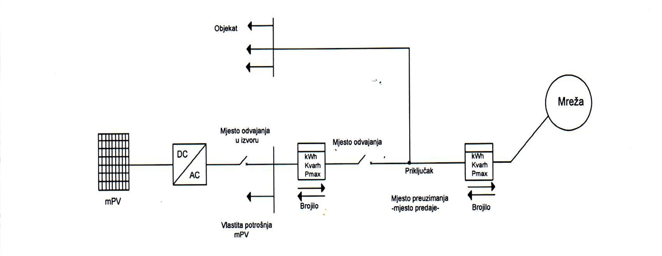
Način mjerenja proizvedene i utrošene električne energije
Operator distributivnog sistema je u obavezi da ugradi mjerni uređaj koji vrši mjerenje predate i preuzete električne energije u/iz distributivni/og sistem/a na mjestu priključenja. Mjerenje preuzete i primljene energije vrši se mjernim uređajem koji omogućuje registrovanje energije u dva smjera (preuzimanje i davanje) u dvije tarife (veća i manja tarifa).
Da bi se mogla registrovati ukupna proizvedena električna energija kupca - proizvođača, ugrađuje se i dodatni mjerni uređaj koji će registrovati ukupnu proizvedenu električnu energiju iz postrojenja. Mjerni uređaji se ugrađuju prema sledećoj principijalnoj šemi (primjer dat za priključenje solarne elektrane):
Slika 1. Šema razmjene na mjestu konekcije

Slide 5
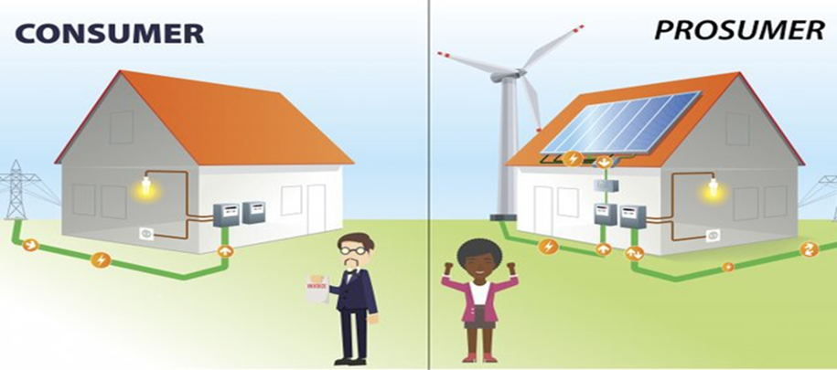
Smjernice Sekretarijata energetske zajednice o prozvodnji električne energije za sopstvene potrebe
Sekretarijat Energetske zajednice objavio je Smjernice za postupanje s proizvođačima-potrošačima u februaru 2018.godine.
Slika 2 . Kupac – proizvođač ili ,,Prosjumer“
Dva osnovna koncepta za način obračun proizvedene i utrošene električne energije su:
Neto mjerenje“ – regulatorni okvir prema kojem se višak električne energije može kasnije koristiti za kompenzaciju potrošnje u periodu kada proizvodnja iz obnovljivih izvora nije prisutna ili kada je nedovoljna, gdje je vrijednost viška električne energije jednaka maloprodajnoj cijeni električne energije.

Slide 6
,,Neto obračun“ - regulatorni okvir prema kojem se višak električne energije može koristiti kasnije kao monetarni kredit za kompenzaciju troškova električne energije u periodu kada proizvodnja iz obnovljivihih izvora nije prisutna ili kada je nedovoljna, gdje je vrijednost viška el. energije manja od maloprodajne cijene elelktrične energije.
Smjernice Energetske zajednice navode sljedeće :
Neto obračun ili neto mjerenje sistema sopstvene potrošnje treba se primjenjivati samo na domaćinstva i male poslovne objekte koji su priključeni na niskonaponsku mrežu. Ono što je bitno i važi kao generalno pravilo je da instalisani kapacitet za sisteme vlastite potrošnje nije veći od traženog priključnog i/ili ugovornog kapaciteta kupca.
„Za domaćinstva i male komercijalne potrošače, odgovarajuće je primijeniti opšti prag kapaciteta po pojedinačnoj instalaciji i ograničenje individualnog kapaciteta distribuirane proizvodnje (DP) u zavisnosti od kapaciteta i godišnje potrošnje kupca. Ako se primjenjuje sistem netiranja, godišnja proizvodnja DP treba biti manja od potrošnje kupca u prethodnoj godini. U slučaju novih potrošača koji se prvi put priključuju, planirana potrošnja može se primijeniti kao referentna vrijednost ".
Smjernice propisuju da glavni sistem naknada za kupce-proizvođače treba biti neto obračun. Odgovarajuća naknada za višak električne energije postiže se korištenjem energetske komponente maloprodajne cijene električne energije umanjene za naknade i mrežne usluge.

Slide 7
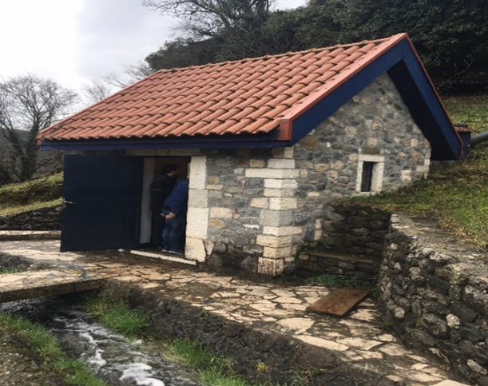
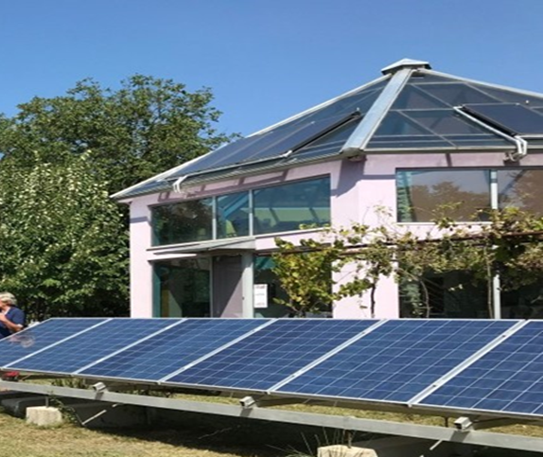
Primjer priključenja kupca - proizvođača
Trenuno u Crnoj Gori postoje dvije elektrane koje funkcionišu po ovom principu i priključene su na distributivni sistem. Mala hidroelektrana ,,Vrelo“ instalisane snage 12 kVA u Opštini Kolašin (slika 3) i solarna elektrana instalisane snage 2,2 kVA u Opštini Nikšić (slika 4).
Slika 3. Mala hidroelektrana ,,Vrelo“
Slika 4. Solarna elektrana

Slide 8
Procedura
Kako u Crnoj Gori ne postoji precizna definicija pojma malih proizvođača, sa aspekta zakonske regulative kojom se definiše izgradnja objekata , trenutno se primjenjuje ista procedura kao i za priključenje ostalih malih elektrana,a time i od strane Operatora distributivnog sistema u ovoj proceduri zahtjeva se i ista vrsta dokumentacije, koja je propisana Pravilima za funkcionisanje distributivnog sistema.
Potrebno je od Operatora distributivnog sistema pribaviti:
Uslove za izradu tehničke dokumentacije za priključenje na distributivni sistem4
Saglasnost za priključenje male elektrane na distributivni sistem
Odobrenje za probni rad,
Ugovor o priključenju na distributivni sistem
Cilj:
Operator distributivnog sistema, u narednom periodu planira pojednostavljenje procedure za priključenje kupaca-proizvođača na distributivni sistem.

Slide 9
Zaključak
Krajnji potrošači, ali i energetski sistem u cjelini može imati niz benefita od pomenutnog načina proizvodnje.
Benefiti kod krajnjeg potrošača se ogledaju kroz smanjenje računa za utrošenu električnu energiju, benefit za elektroenergetski sistem se ogleda kroz mogućnost smanjenja gubitaka na mreži, pogotovo kod distributivnog sistema, gdje su oni i najizraženiji.
S druge strane postoji i niz opasnosti od ovakvog vida proizvodnje električne energije, a koji su vezani za kapacitete i stanje distributivnog sistema mreže. Usljed stohastičkog karaktera proizvodnje (zavisi prije svega od prisustva sunčevih zraka kod solarnih elektrana ili prisustva vjetra kod vjetroelektrana), postoji mogućnost stvaranja tehničkih problema na mreži. Kao primjer se može navesti veliki upliv električne energije u trenutcima kada su uslovi za proizvodnju najpovoljniji, što može stvoriti probleme operatoru distributivnog sistema.
Kako je u Crnoj Gori ovakav vid proizvodnje tek u povoju, trenutno ne postoji opasnost od tih situacija, ali se može očekivati u narednom periodu, što će zahtijevati dodatne analize u pogledu regulacije takvih pojava.

Slide 10
Hvala na pažnji!

Slide 11
Pitanja za diskusiju:
1.Kakvo je trenutno stanje legislative u Crnoj Gori, na temu razmjene na mjestu konekcije, gledano iz ugla Smjernica koje je u februaru 2018. godine usvojio Sekretarijat Energetske zajednice?
2. Da li masovna integracija OIE male snage može donijeti i druge benefite po distributivni sistem, korekcija faktora snage npr.?

